Slide 1
Внеклассное интегрированное мероприятие «Полиглот» (русский и английский языки)

Slide 3
Цель: пробудить интерес учащихся к изучению языков.
Задачи:
Образовательная: повторить и систематизировать пройденный материал.
Коммуникативная: сформировать навыки общения на двух языках (русском и английском).
Развивающая: развить устную речь, мышление, кругозор, память, языковые способности.
Воспитательная: способствовать формированию творческих умений и навыков, формировать представление о языках как духовной ценности, форме выражения национальной культуры, воспитывать дружеские отношения.
Оборудование: шары, жетоны, листы с заданиями, слайды мультимедийной презентации
Форма проведения: конкурс

Slide 4
Из истории русского языка

Slide 5
Из истории английского языка

Slide 6
Конкурс «Знатоки» The 1st level “Experts”

Slide 7
1. What is the best river in Great Britain?
2. What is the capital of Great Britain?
3. What is the famous lake in Scotland?
4. What’s the capital of the USA ?
5. What’s the oldest Underground in the world?

Slide 8
1. Все вы знаете басню И.А.Крылова «Квартет». Как бы называлась эта басня, если бы музыкантов в ней было 2,3?
2.Чьи это годы жизни 1799 – 1837?
3.Кто изобрел русский алфавит?
4. Поставьте числительное 256 в родительном падеже.
5Назовите автора произведения «Бородино».

Slide 9
Конкурс «Полиглот»

Slide 10
Proverbs Пословицы
В гостях хорошо, а дома лучше. East or West, home is best.
Мой дом – моя крепость . An Englishman’s home is his castle.
Друг познается в беде. A friend in need is a friend indeed.
Новая метла по -новому метет. A new broom sweeps clean.
Лучше поздно, чем никогда. Better late than never.
Без труда не вытащишь и рыбки из пруда. A cat in gloves catches no mice.

Slide 11
Конкурс «Загадки»

Slide 12
Конкурс для болельщиков.

Slide 13
Конкурс «Разрешите позаимствовать».

Slide 14
Футбол – football (ступня, мяч)
Кроссворд – crossword (пересекать, слово)
Гринпис – green peace (зеленый, мир)
Спикер – speaker (говорящий)
Ток-шоу – talk-show (говорить, показ)
Хенд-мейд – Hand made (рука, делать)
Сноуборд – snowboard (снег, доска)
Тайм-аут – time out (время, вне)

Slide 15
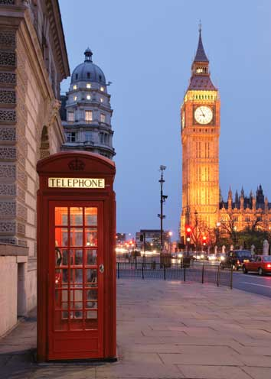
Конкурс «Язык мой – друг мой»
Oh, friend unseen, unborn, unknown,
Student of sweet English tongue,
Read out my words at night alone:
I was a poet, I was young
Since I can never see your face,
And never shake you by the hand,
I send my soul through time and space
To greet you. You will understand.

Slide 16
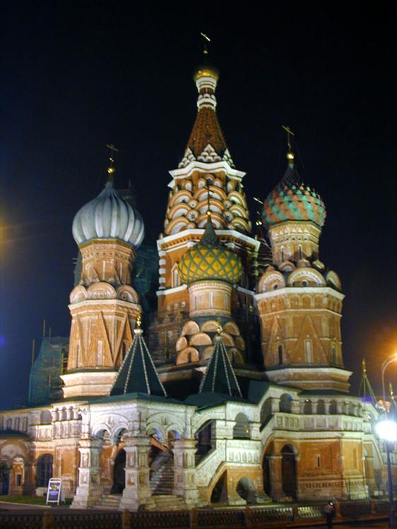
Конкурс «Язык мой – друг мой»
Но как родной люблю язык я русский:
Он нужен мне, как небо, каждый миг.
На нем живые трепетные чувства открылись мне,
И мир открылся в них.
Текут две речки в сердце, не мелея,
Становятся единою рекой.
Забыв родной язык, я онемею.
Утратив русский - стану я глухой.

Slide 17
Конкурс для болельщиков

Slide 18
Поздравляем!!! Congratulate!!!

